Slide 1
Proyecto: Pregunta2
Implementado por:
Santiago Maria
Matias Rivero

Slide 2
Programas y Aplicaciones Utilizadas
GitHub
Pivotal Tracker
Astah
Ganttproyect
Libre Office
Sublime text
Maven

Slide 3
Lenguajes utilizados (I)
Java
  Active JDBC
  Spark Java
  Mustache
  Java utils (ArrayList, List, HashMap)
JavaScript
  JQuery

Slide 4
Lenguajes utilizados (II)
HTML
  Mustache
CSS

Slide 5
Heramientas Utilizadas
WebSocket
AJAX
Jetty Server

Slide 6
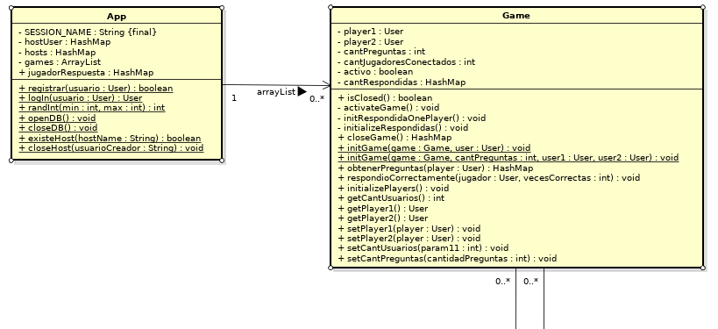
Diagrama de Clases (I)

Slide 7
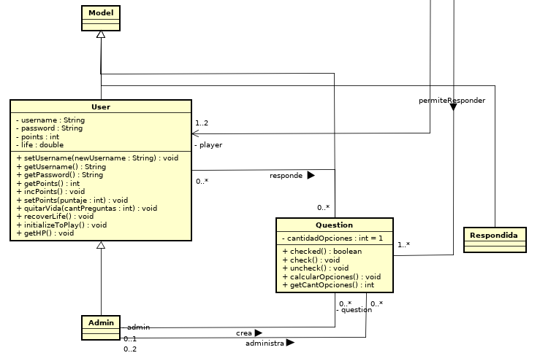
Diagrama de Clases (II)

Slide 8
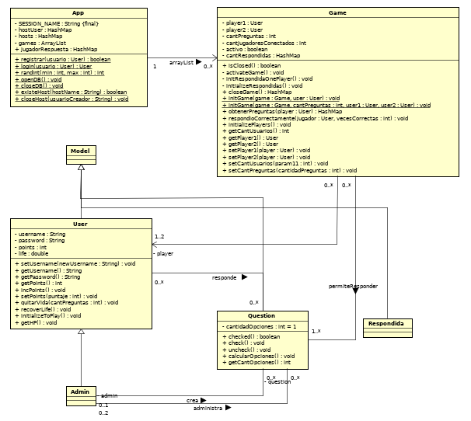
Diagrama de Clases (III)

Slide 9
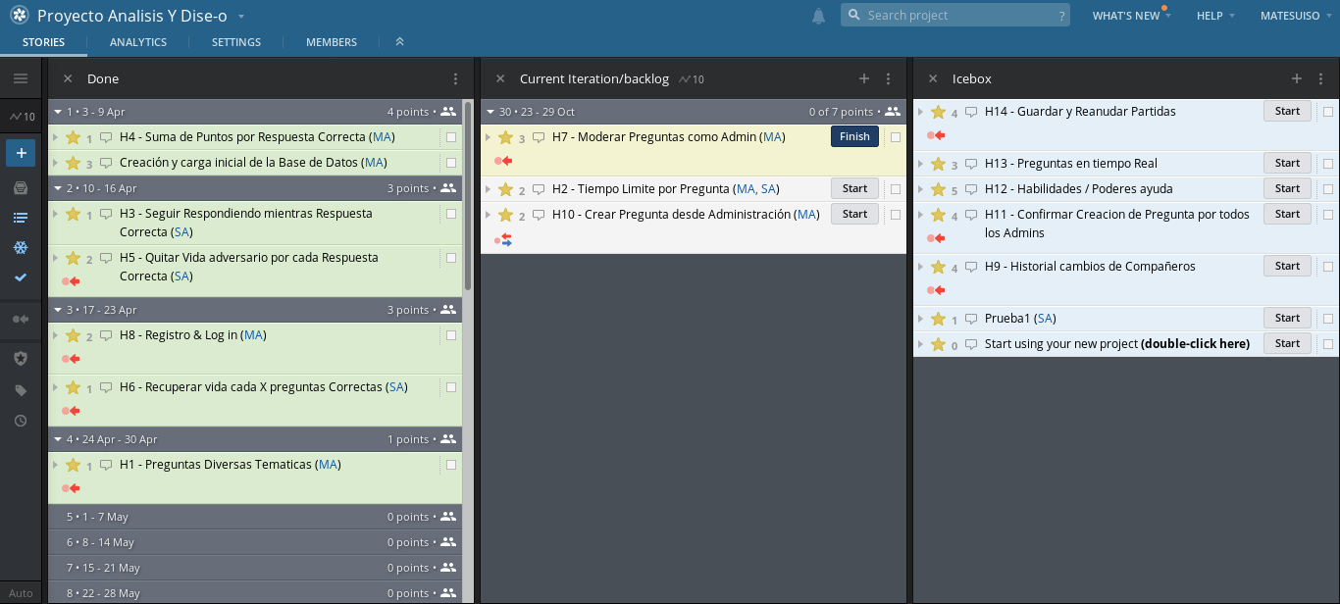
Planificación en Pivotal Tracker

Slide 10
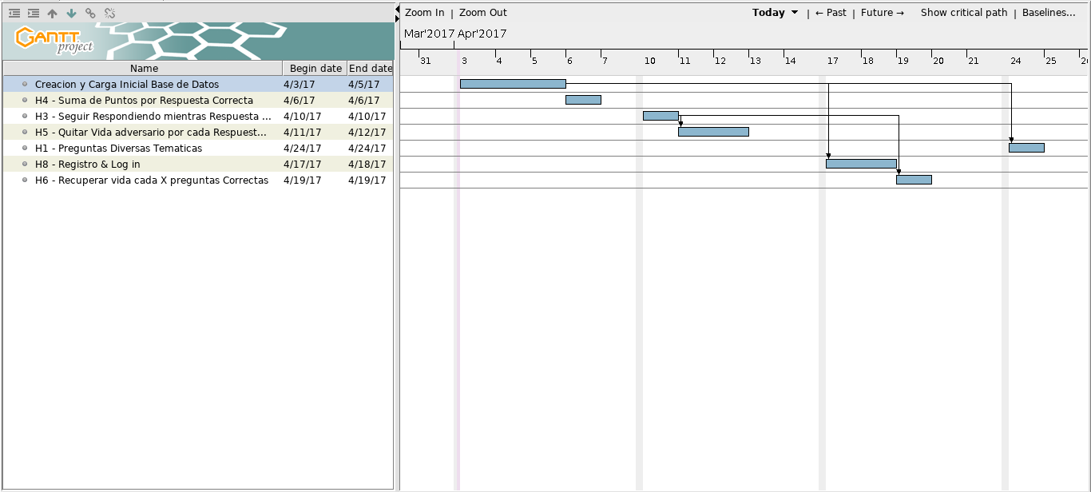
Diagrama de Gant

Slide 11
Métricas (I)
APH(Admin) = 3
Basicamente todas las clases que usan alguna base de datos, extienden de Model, salvo el caso de admin, que extiende de user (que a su vez, extiende de model).

Slide 12
Métricas (II)
NDD(Model) = 4
NDD(User) = 1
NDD(Other) = 0
Aqui vemos en numero, la cantidad de clases que extienden de cada clase particular, todas extienden de Model, salvo Admin que extiende de User.

Slide 13
Métricas (III)
ACO(App) = 1
ACO(Game) = 3
ACO(User) = 2
ACO(Admin) = 2
ACO(Question) = 4
Este numero nos indica la cantidad de relaciones que tiene cada clase con las demas.

Slide 14
Métricas (IV)
TC(App) : atributos = 3 operaciones = 7
TC(Game) : atrib. = 6 oper. = 17
TC(Question) : atrib. = 1 oper. = 5
TC(User) : atrib. = 4 oper. = 10
TC(Admin) : atrib. = 4 oper. = 10
TC(Respondida) = 0

Slide 15
Métricas (V)
NOA(App) = 7
NOA(Game) = 17
NOA(User) = 10
NOA(Question) = 5
NOA(Admin) = 10

Slide 16
Métricas (VI)
NOR(App) = 0
NOR(Game) = 0
NOR(User) = 0
NOR(Question) = 0
NOR(Admin) = 0

Slide 17
Métricas (VII)
NPmedia = 18/49 =~0.36

